Slide 1
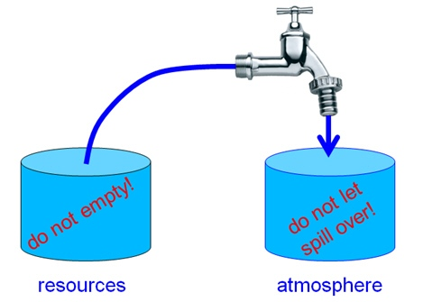
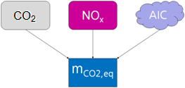
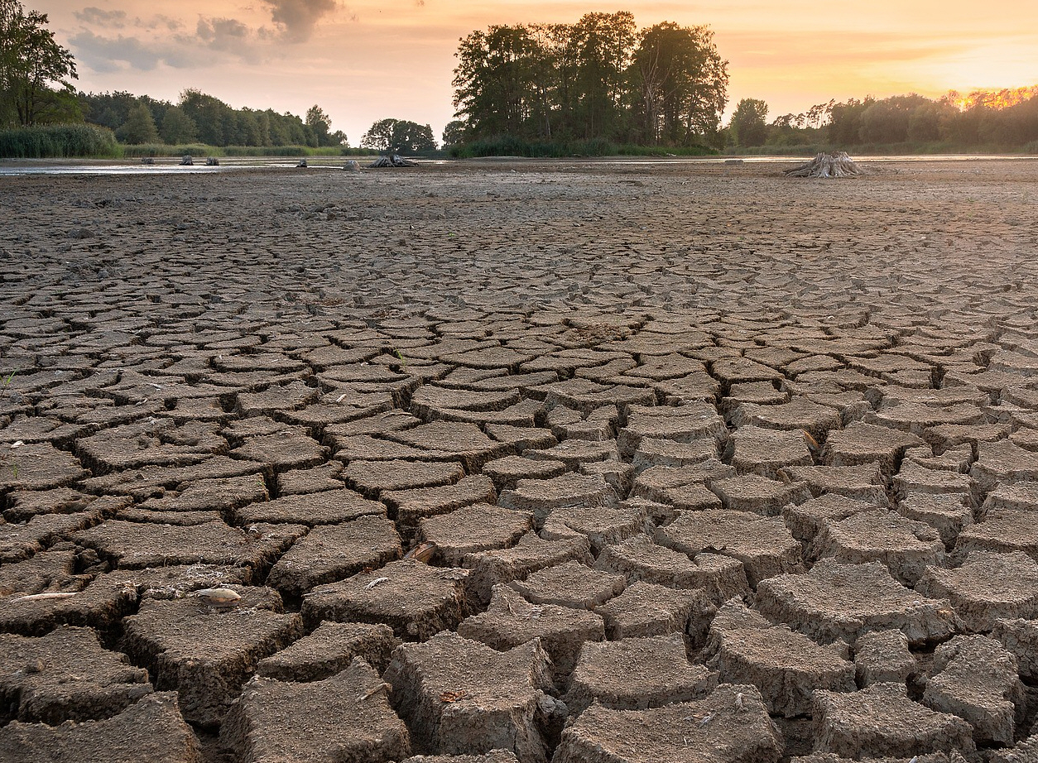

Klimaoptimierte Dienstreise mit dem Flugzeug – Wie geht das?
Dieter Scholz Hamburg University of Applied Sciences
"Mittagsgespräch" im BMZ
Online, 17.03.2022, 12:00 – 13:00
https://doi.org/10.5281/zenodo.6376178

Slide 2
Kurzreferat / Abstract
"Mittagsgespräch" im BMZ
    Zweck – Darstellung der Hintergründe und der konkreten Möglichkeiten zur Minimierung der Umweltwirkung bei einer Dienstreise mit dem Flugzeug.
    Methodik – Zusammenfassung eigener Forschungsergebnisse und weiterer Informationen.
    Ergebnisse – Die Umweltwirkung durch die zivile Luftfahrt ist erheblich und extrem ungleich verteilt. Sie wird fast vollständig verursacht von wohlhabenden Bevölkerungsschichten in reichen Staaten. Hier sind insbesondere die Vielflieger zu nennen. Urban Air Mobility ist für die Eliten, bietet keine Vorteile für die Umwelt und ändert nichts an den Staus in der Stadt. Kurzstrecken sollten mit der Bahn zurückgelegt werden. Für Mittelstrecken zwischen Megacities bieten Hochgeschwindigkeitszüge viele Vorteile. Wir haben in der Luftfahrt weniger ein CO2-Problem als mehr ein Problem der Erderwärmung durch Wolkenbildung aufgrund von Kondensstreifen (Aviation-Induced Cloudiness, AIC). Das größte Umweltthema ist aber wohl das der Trinkwasserversorgung, die jedoch mit der Erderwärmung und der Abnahme der fossilen Energieressourcen verbunden ist. Das Trinkwasserproblem wird daher durch die Luftfahrt verstärkt. Die Wahl des Verkehrsmittels kann man bereits nach den physikalischen Grundprinzipien vornehmen. Das System Rad-Schiene hat hier einen klaren Vorteil. Der Kraftstoffverbrauch von Flugzeugen ist nicht normiert. Eine Berechnungsformel wird vorgeschlagen und dargestellt, mit welchen einfachen öffentlichen Angaben der Kraftstoffverbrauch von Flugzeugen abgeschätzt werden kann. Die Umweltwirkung ist von der Flugstrecke abhängig und von der Flughöhe. Durch niedrigeres Fliegen könnte die Umweltwirkung stark verringert werden. Vorgestellt werden die Parameter, mit denen jeder Flugreisende seine Umweltwirkung verringern kann. Verschiedene Bewertungstools für eine Flugreise stehen zur Verfügung. Das "Ecolabel for Aircraft" bewertet ein Flugzeug. Eine Flugreise sollte, so weit möglich, als Direktflug gewählt werden. Verschiedene Buchungstools stehen im Internet zur Verfügung, die auch den CO2-Ausstoß angeben. Wenn ein Flug nicht vermieden werden kann, dann können die nach der Optimierung verbliebenen äquivalenten CO2 kompensiert werden.
    Soziale Bedeutung – Kenntnisse über die Umweltwirkung der Luftfahrt können helfen, eine Flugreise zu optimieren oder auf einen anderen Verkehrsträger zu verlagern, unabhängig von den (Werbe-)Aussagen einzelner Anbieter.

Slide 3
Inhalt
"Mittagsgespräch" im BMZ
    Einleitung
    Warum Sie gar nicht fliegen wollen!
      Corona und Fliegen
      Kontaminierte Kabinenluft
    Grundlagen
      Allgemeine Grundlagen
      Urban Aviation / Lufttaxis
      Kurzstrecke
      Mittelstrecke
    Was kann ich tun?
      Übersicht der vielen Möglichkeiten
      Weniger Fliegen! Mit der Bahn fahren! Direktflug!
      Low Cost Airline! Touristenklasse! Effizientes Flugzeug! ("Ecolabel for Aircraft")
      Weniger Gepäck?
      Kompensieren?
    Zusammenfassung / Ausblick

Slide 4
    Einleitung

Slide 5
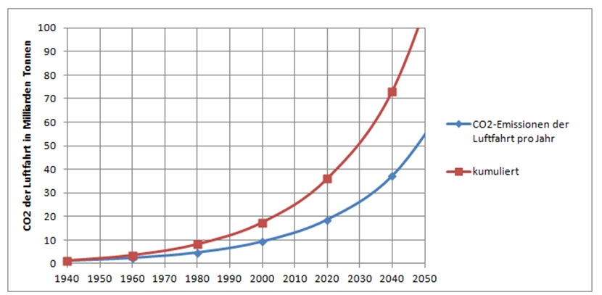
Wie steigen die Emissionen des Luftverkehrs?
Einfache Darstellung des exponentiellen CO2-Wachstums der Luftfahrt bis 2019 fortgeschrieben bis 2050 unter der Annahme von einem weiteren Wachstum des Luftverkehrs von 5 % pro Jahr und Einsparungen im Kraftstoffverbrauch pro Kopf und Kilometer von 1,5 % pro Jahr. Dies führt zu einer Verdoppelung der CO2-Emissionen alle 20 Jahre.

Slide 6
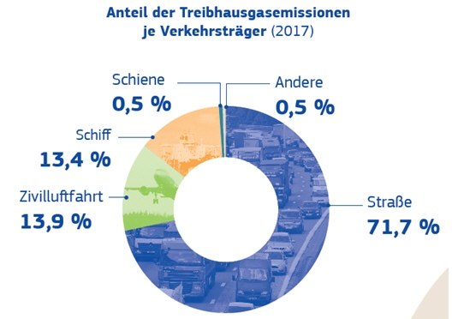
Wie hoch sind die Emissionen der Luftfahrt?
Statistiken, so dass es schön klingt:
"CO2-Emissionen der Luftfahrt machen nur 2,4 % an allen menschen-gemachten CO2-Emissionen aus."
"Der zivile Luftverkehr ist nur mit 3,5 % an der menschengemachten Erderwärmung beteiligt." (Unter Berücksichtigung der Nicht-CO2-Emissionen)
Ja, aber wie setzen sich die 100 % zusammen? Industrie, Landwirtschaft, ...
Es fehlt bei den geringen Prozenten der Bezug. Daher: Prozenten auf den Verkehssektor beziehen.
Ungleichheit!
Im Durchschnitt macht jede Person auf Erden einen halben Flug pro Jahr.
80 % der Menschen auf der Erde sind noch nie geflogen. Nach dem allgemeinen Pareto-Prinzip (80/20-Regel) müssten 20 % der Weltbevölkerung für 80 % der Emissionen verantwortlich sein. In der Luftfahrt sind aber 20 % der Weltbevölkerung für 100 % der Emissionen verantwortlich.
1 % der Weltbevölkerung verursacht 50 % der CO2-Emissionen der Zivilluftfahrt.

Slide 7
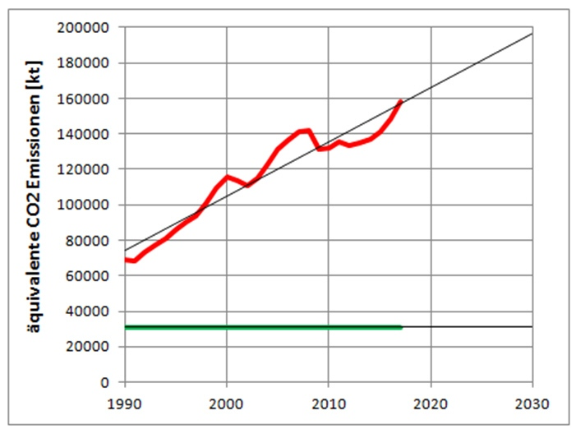
Welche Klimaziele hat die EU für die Luftfahrt?
1.) 2019: Der "Green Deal" der EU: "Im Jahr 2050 sollen keine Netto-Treibhausgasemissionen mehr frei-gesetzt werden".
2.) 2020: Die Europäischen Klimaziele für 2030 wurden definiert unter dem Motto "Fit for 55". Das ist das Zwischenziel zum Green Deal: Treibhausgasemissionen sollen im Vergleich zu 1990 um 55 % reduziert werden – d.h. nur noch 45% des Wertes von 1990 betragen. Dieser Wert soll bis 2030 erreicht werden.
Wirklichkeit
"Fit for 55"
Die 55 % Reduktion im Vergleich zu 1990 bedeutet für die Luftfahrt eine Reduktion von mehr als 80 % bis 2030 also um etwa 9 % pro Jahr. Der Kraftstoffverbrauch konnte bisher jährlich um 1,5 % gesenkt werden durch operative Maßnahmen und Technologie. Der Luftverkehr müsste daher um 7,5 % pro Jahr dauerhaft schrumpfen (unabhängig vom kurzen Einfluss der Pandemie).

Slide 8
Worum geht es – Kraftstoffverbrauch oder Emissionen?
Die Luftverkehrswirtschaft wollte bis 2020 "Carbon Neutral Growth" (CNG) erreichen. Wachstum bei immer gleichen CO2 Emissionen jedes Jahr.
Mit CNG wird der Hahn weit offen gelassen.
Könnte die Zeit gekommen sein, den Hahn langsam zu schließen?
Ja, mit dem "Green Deal" der EU und mit "Fit for 55"!

Slide 9
Trinkwasser?
Derzeit im Fokus: CO2 und Energie, aber:
Es geht i.d.R. nicht um CO2 und Energy, sondern um sauberes Trinkwasser!
Es geht um die Erderwärmung und damit in der Luftfahrt nicht primär um CO2, sondern um Aviation Induced Cloudiness (AIC).
Notwendig: Betrachtung mit Life Cycle Assessment (LCA)
In der Dreiecksbeziehung: Alles ist verbunden:
1=>2: Eis taut => Erderwärmung
2=>1: Erderwärmung => Eis taut
3=>2: Fossile Energie genutzt => Erderwärmung
2=>3: Erderwärmung => weniger Energie zum Heizen
3=>1: Energie zur Meerwasserentsalzung => Wasser
1=>3: Wasser => Kraftstoff Gewinnung (H2, SAF)
1.
Wasser
Eis
}
Energie
AIC/CO2
Erd-erwärmung
3.
2.
Siehe auch:
SCHOLZ, Dieter, 2012. Eco-Efficiency in Aviation – Flying Off Course? German Aerospace Congress 2012 (DLRK2012), Berlin, Germany, 10.-12.09.2012.
Available from: https://doi.org/10.5281/zenodo.4067014

Slide 10
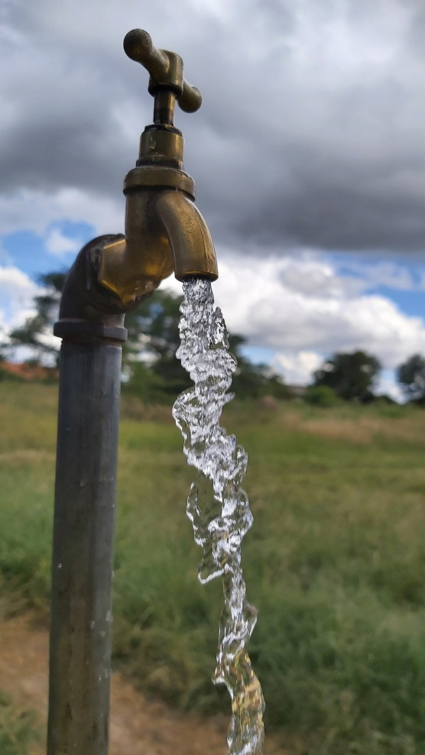
Am wichtigsten: Sauberes Trinkwasser (nicht das Thema des Vortrags)
1.
Wasser
Eis
Energie
AIC/CO2
Erd-erwärmung
3.
2.

Slide 11
Ökobilanz = Life Cycle Assessment (LCA)
Midpoint categories
Klima:
From
Inventory via
Midpoint Categories and
Endpoint Categories to a
Singel Score
OpenLCA
http://www.openlca.org
Inventory
analysis
results
Endpoint categories
ReCiPe
http://www.lcia-recipe.net
Energie:
Johanning 2013, 2014, 2016, 2017
ReCiPe Method: https://www.leidenuniv.nl/cml/ssp/publications/recipe_characterisation.pdf

Slide 12
    Warum Sie
    gar nicht fliegen wollen!

Slide 13
    Corona und Fliegen
http://Corona.ProfScholz.de
SCHOLZ, Dieter, 2020. Airbus' Cabin Air Explanations during the Corona Pandemic – Presented, Analyzed, and Criticized. Available from: https://purl.org/corona/M2020-06-19 (PDF)

Slide 14
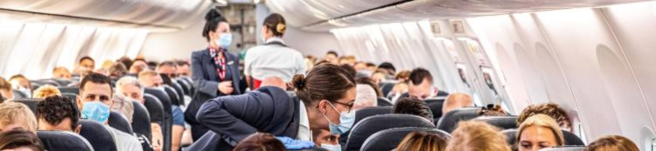
Luftfahrtindustrie lügt beim Thema "Kabinenbelüftung" während der Corona-Pandemie
What? | false statement (lie) of the aviation industry | Short form of the lie (in German)
air in the plane | "as clean as in an operating room" (through HEPA filter) | Operationssaal
air exchange | "COMPLETE in 2 to 3 minutes" | Frischluftquote *
air flow in the aircraft cabin | "only from top to bottom" or "no horizontal flows" | Klimavorhang *
* A. Scheuer, BMVI, https://youtu.be/tGXNK9Y40AQ

Slide 15
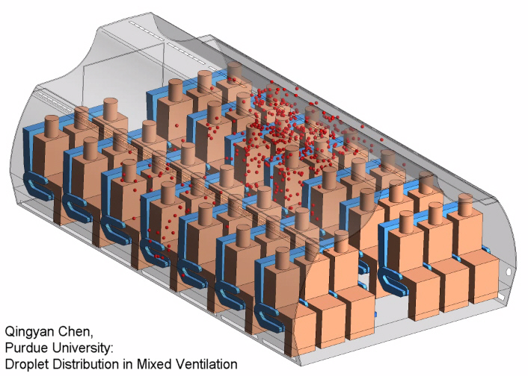
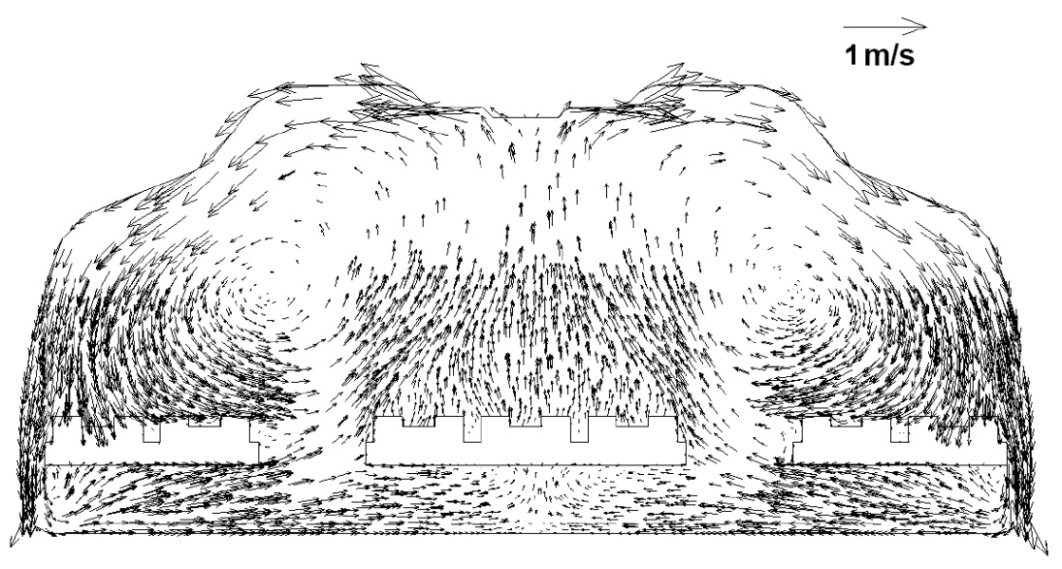
Luftfahrtindustrie lügt beim Thema "Kabinenbelüftung" während der Corona-Pandemie
"Klimavorhang" (flow only from top to bottom)
The air conditioning system forms circulation patterns of the air and helps to distribute droptlets among several rows in the aircraft cabin!
Aerosols are further distributed along the length of the cabin by turbulence, diffusion, and movement of persons in the cabin!
http://purl.org/corona/N2020-06-17

Slide 16
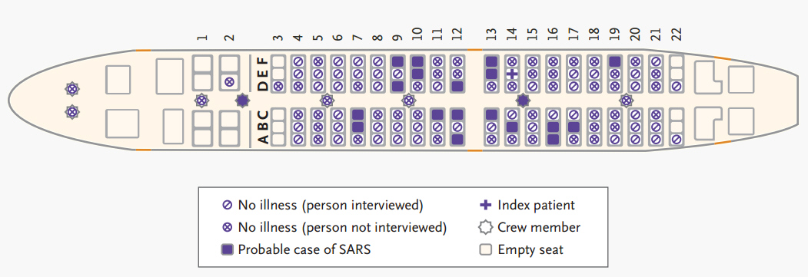
    Ansteckung ist in der ganzen Kabine möglich
Boeing 737-300 auf dem Flug von Hong Kong nach Peking über 3 Stunden.
"Index patient" ist die erkrankte Person auf Sitz 14E.
https://doi.org/10.1056/NEJMoa031349

Slide 17
    Hohes Risiko der Ansteckung:
    im Flugzeug?
    Viele Menschen zusammen ja
    Menschen dicht zusammen ja
    Über lange Zeit zusammen ja
    Geringe Belüftung des Raumes nein,
    aber Situation ist problematisch
SCHOLZ, Dieter, 2020. Sommer 2020, COVID-19, Fliegen: ja oder nein? Vorsicht: Gesundheitsrisiko und unklare Rechtslage! Prressemitteilung. Available from: http://purl.org/corona/PR2020-06-05

Slide 18
    Kontaminierte Kabinenluft
http://CabinAir.ProfScholz.de
SCHOLZ, Dieter, 2022. Routes of Aircraft Cabin Air Contamination from Engine Oil, Hydraulic and Deicing Fluid. In: INCAS Bulletin, 14(1), pp.153-170. Available from: https://doi.org/10.13111/2066-8201.2022.14.1.13

Slide 19

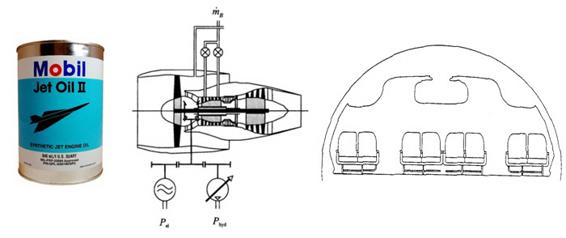
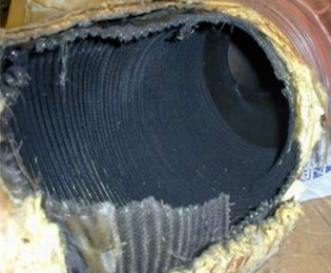
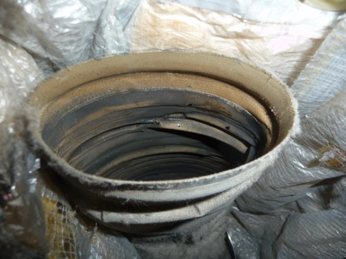
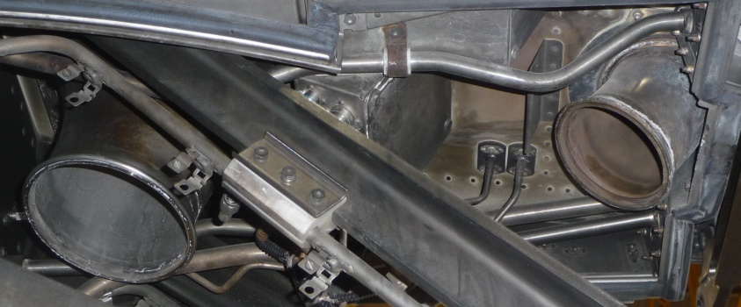
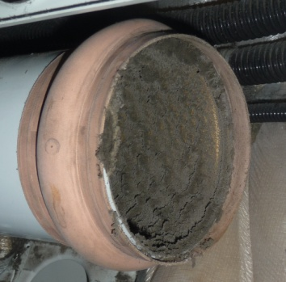
BAe 146
Ablagerungen der Kontamination in Teilen der Klima- und Zapfluftanlage an Bord.
A320 Riser Duct
A320
Cargo
Compartment
Fan Air
Bleed Air
A320 Engine Interface

Slide 20
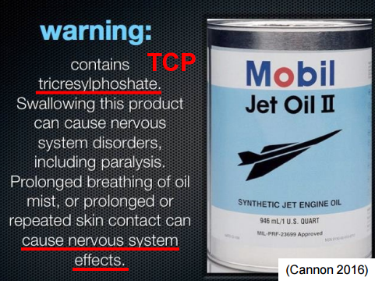

Slide 21
    Grundlagen

Slide 22
    Allgemeine Grundlagen

Slide 23
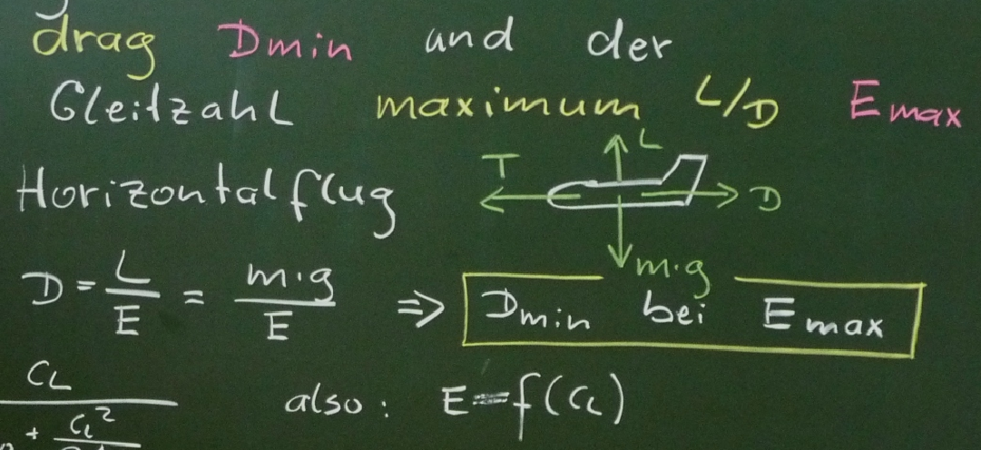
Aus der Vorlesung

Slide 24
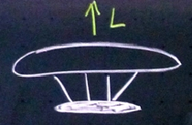

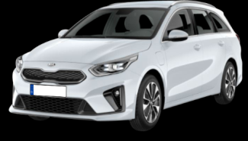

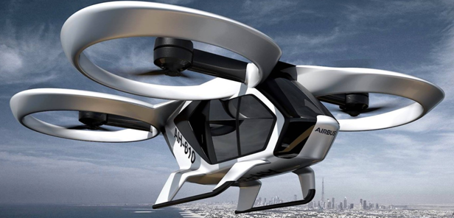
Kraftaufwand, um ein Fahrzeug während der Fahrt hoch zu halten, D_{i}
Luftschiff
D_{i} = L / ∞ = 0
D = D₀ + D_{i}
Kraft, um Fahrzeug durch
die Luft zu schieben
L
D_{i}
D_{i} = L / 700
Fahrzeug ist widerstandsärmer
Flugzeug
D_{i} = L / 40
D_{i} = L / 70: Auto auf Asphalt
D_{i} = L / 20: Auto auf Sand
L = T
Lufttaxi Hubschrauber
D_{i} = induzierter Widerstand (Drag)
L = Auftrieb (Lift) = Gewicht
T = Schub (Thrust)
D_{i} = T = L / 1

Slide 25
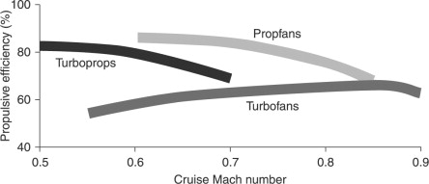
Vortriebswirkungsgrad des Antriebes
Rad (≈ 100%)
(≈ 90%) Zulassungsprobleme
(≈ 85%)
(≈ 70%)
https://www.sciencedirect.com/topics/engineering/propulsive-efficiency

Slide 26
Objektiv über Kraftstoffverbrauch reden!
    Forderung:
    Der Kraftstoffverbrauch von Flugzeugen
    muss definiert und angegeben werden!
    Ansonsten bleiben die Bürger uninformiert darüber,
    was "alte Stinker"* (T. Jarzombek) sind und
    warum für ein "Abwrackprogramm"** bzw. eine Flottenerneuerung
    1 Mrd. Euro ausgegeben werden.
    * https://youtu.be/jzl2zpoCuz0
    ** https://perma.cc/AV2V-P7Q2

Slide 27

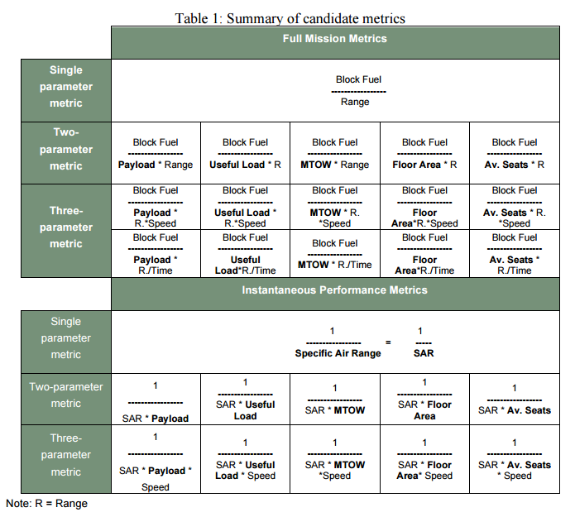
Notwendigkeit einer Definition zum
Kraftstoffverbrauch von Flugzeugen
Selecting a Fuel Metric:
1/(SAR . n_{seat} )
Specific Air Range; 1/SAR=fuel consumption
can be measured in flight or calculated
from basic aircraft parameters:
aircraft mass, m
aerodynamic efficiency, L/D
specific fuel consumption, SFC
aircraft speed, V
or extracted from published
Payload Range Diagrams
http://partner.mit.edu/projects/metrics-aviation-co2-standard

Slide 28
Berechnung des Kraftstoffverbrauchs
von Flugzeugen durch Jedermann
Siehe auch: https://bit.ly/3mWHo6c
Frage 7 aus "Umweltschutz in der Luftfahrt"
Der Kraftstoffverbrauch von Passagierflugzeugen ist nicht definiert und nicht öffentlich angegeben und entzieht sich damit dann auch einer öffentlichen Diskussion.
Es ist aber möglich, den Kraftstoffverbrauch aus den öffentlich verfügbaren Herstellerangaben zu errechnen. Für diejenigen, die sich weiter mit dem Thema beschäftigen möchten, hier eine einfache Abschätzung:
Es werden vier Zahlen benötigt, die i.d.R. zu finden sind und nicht der Geheimhaltung unterliegen: die maximale Abflugmassen (Maximum Take-Off Weight, MTOW), die Masse des voll beladenen Flugzeugs ohne Kraftstoff (Maximum Zero Fuel Weight, MZFW), die maximale Reichweite (R) bei voller Beladung (also bei MZFW) und die Anzahl der Sitzplätze (SP).
Damit ist dann der Verbrauch in kg / 100 km und Sitzplatz:
m_{F} = (MTOW – MZFW) / (R . SP) . 100
Beispiel Airbus A320neo:
2,2 kg / 100 km und Sitzplatz ergibt sich aus: (73500 kg – 62800 kg) / (3180 km . 150) . 100
Soll der Verbrauch in Litern / 100 km und Sitzplatz angegeben werden, dann muss durch 0,8 geteilt werden (Dichte von Kerosin).
Der so einfach errechnete Verbrauch fällt etwas zu hoch aus. Multipliziert mit der Entfernung (Luftlinie, Großkreisentfernung) zwischen zwei Orten kommt aber ein ganz passender Kraftstoffverbrauch für die Flugstrecke heraus. Der Vergleich zwischen zwei Flugzeugen ist ebenfalls gut möglich.

Slide 29
Der Kraftstoffverbrauch pro 100 km und Person
hängt von der Flugdistanz ab!
Eine genauere Berechnung (Scholz 2021) wird auf der nächsten Seite gezeigt. Es fällt auf, dass der Kraftstoffverbrauch von Passagierflugzeugen stark von der Flugstrecke abhängt.
Über einen weiten Einsatzbereich (bei mittlerer Flugstrecke) ist der Kraftstoffverbrauch vergleichsweise konstant.
Der Kraftstoffverbrauch pro Sitzplatz steigt stark an, wenn sehr kurze oder für das Flugzeug sehr lange Strecken geflogen werden:
Extreme Reichweiten kann ein Flugzeug nur schaffen, wenn es mit reduzierter Nutzlast (mit weniger Passagieren) und damit leichter betrieben wird. Dadurch steigt der Verbrauch pro Person.
Kraftstoff wird verbraucht für Start und Landung sowie für den Höhengewinn beim Steigen, der beim Sinken nicht vollständig genutzt werden kann. Das führt auf kurzen Strecken zum Anstieg des Verbrauchs pro Kilometer.
SCHOLZ, Dieter, 2021. Aircraft Fuel Consumption – Estimation and Visualization. Data Sheet with Airbus A350.
Verfügbar unter: https://doi.org/10.7910/DVN/2HMEHB

Slide 30
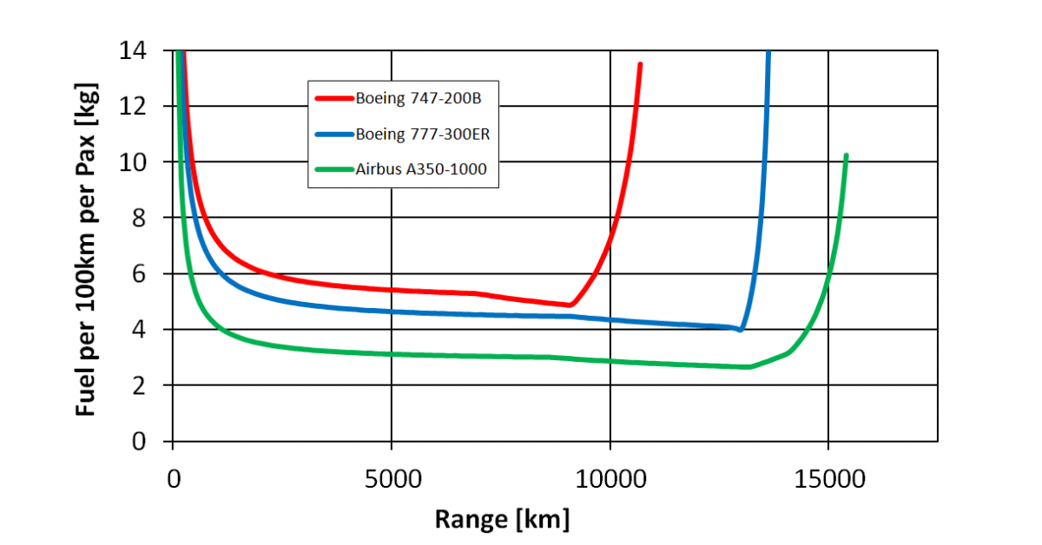
Der Kraftstoffverbrauch pro 100 km und Person
hängt von der Flugdistanz ab!
BURZLAFF, Marcus, 2017. Aircraft Fuel Consumption - Estimation and Visualization. Project. Hamburg University of Applied Sciences, Aircraft Design and Systems Group (AERO). Available from: https://nbn-resolving.org/urn:nbn:de:gbv:18302-aero2017-12-13.019

Slide 31
CO2 – Äquivalente
CO₂
NO_{x}
AIC
m_{CO2,eq}
CAERS, Brecht, SCHOLZ, Dieter, 2020. Conditions for Passenger Aircraft Minimum Fuel Consumption, Direct Operating Costs and Environmental Impact. German Aerospace Congress 2020 (DLRK 2020), Online, 01.-03.09.2020.
Available from: https://doi.org/10.5281/zenodo.4068135
Notes:
AIC = Aircraft Induced Cloudiness
No Radiative forcing used: Only total emissions of all aircraft during a period of time

Slide 32
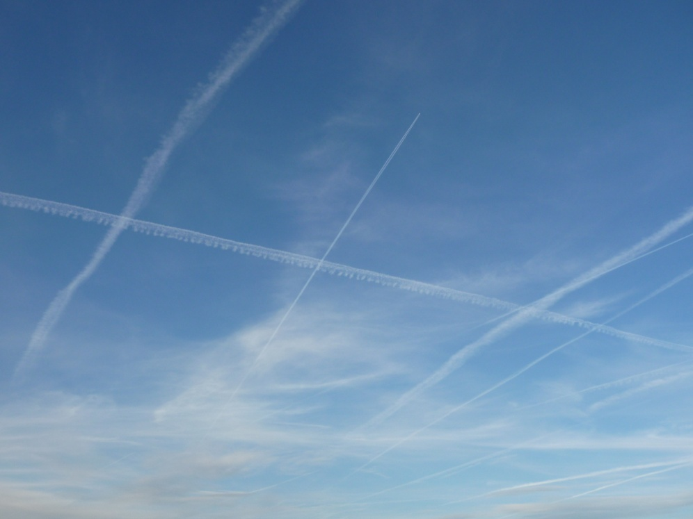

Aviation-Induced Cloudiness (AIC): Kondensstreifen und Federwolken

Slide 33
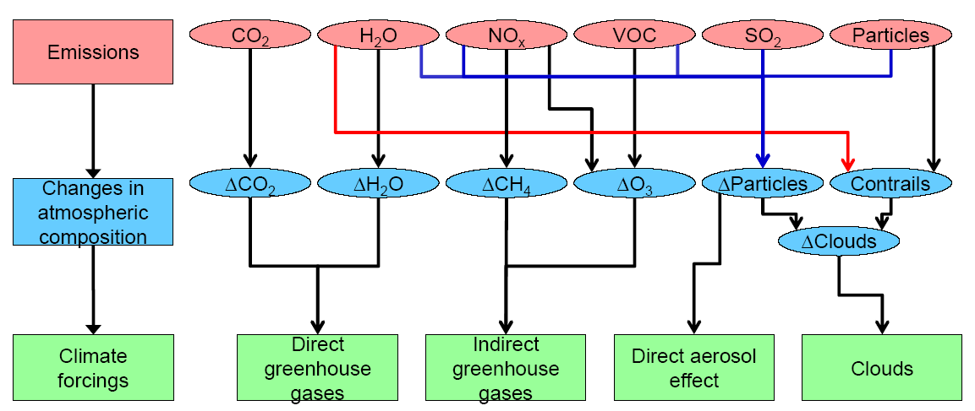
Luftfahrt Emissionen und der Klimawandel
CO2: Long term influence
Non-CO2: Short term influence (immediate mitigation is possible)
1 kg Kraftstoff => 3.15 kg CO2
RAPP, Markus, 2019. Perspektive: Wasserstoff & Hybride. Meeting: "Emissionsfreies Fliegen-wie weit ist der Weg?", Berlin, 13.11.2019

Slide 34
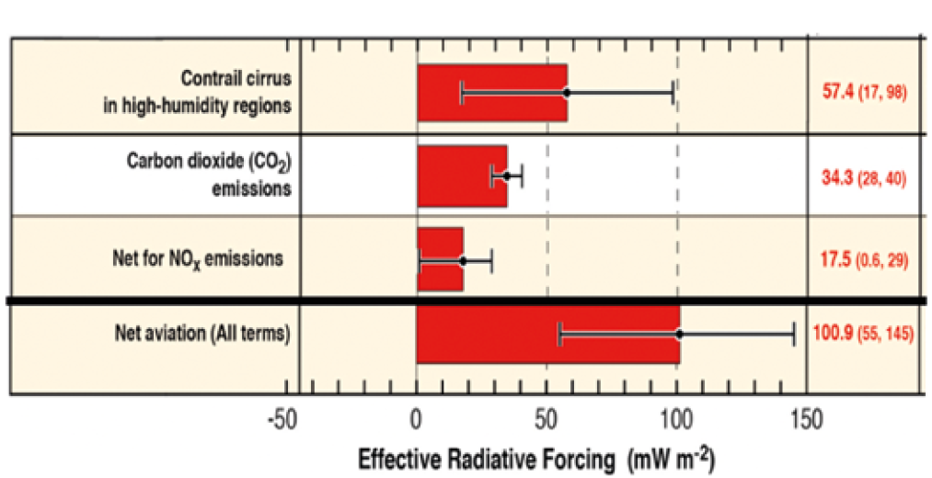
Relativer Beitrag zur Erderwärmung
AIC
CO2
NOX
Wir merken uns:
50 % AIC (oder 1/2)
33 % CO2 (oder 1/3)
17 % NOX (oder 1/6)
LEE, D.S., et al., 2021. The Contribution of Global Aviation to Anthropogenic Climate Forcing for 2000 to 2018. In: Atmospheric Environment
vol. 244, no. 1, paper 117834. URL: https://doi.org/10.1016/j.atmosenv.2020.117834

Slide 35
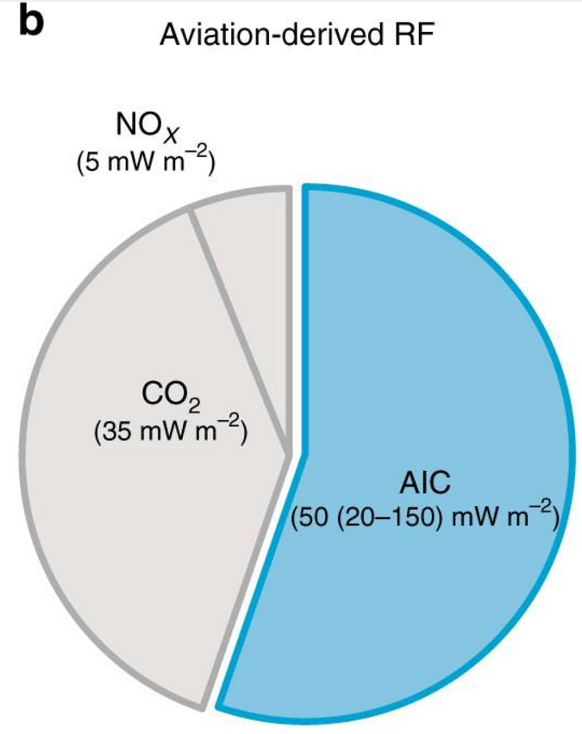
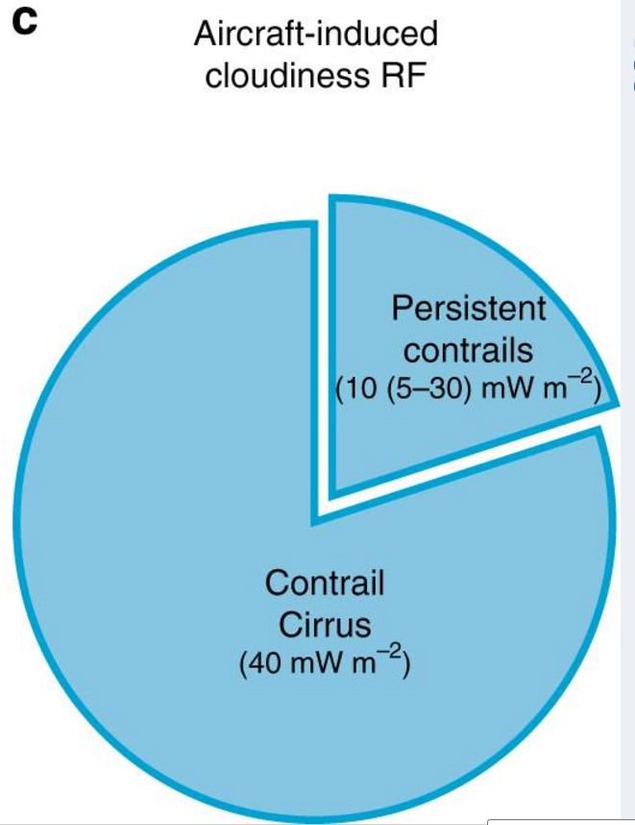
Aviation-Induced Cloudiness: Contrail Cirrus & Persistent Contrails
Cirrus/Contrails = 4.0
Cirrus: Federwolken
Contrail: Kondensstreifen
(b) Aviation forcing components, of which aviation-induced cloudiness (AIC) account for more than half.
(c) Breakdown of AIC radiative forcing into contrail cirrus and persistent contrails.
KÄRCHER, Bernd, 2018. Formation and Radiative Forcing of Contrail Cirrus. In: Nature Communications, Vol. 9, Article Number: 1824. Available from: https://doi.org/10.1038/s41467-018-04068-0

Slide 36
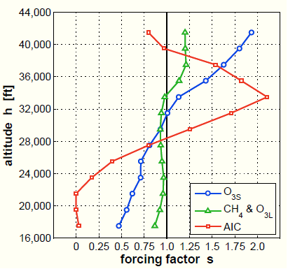
Höhenabhängigkeit der Äquivalenten CO2 Masse
Forcing Factor s = f(h)
NOX verursacht:
O_{3S}
CH₄ & O_{3L}
Schwartz 2009 and 2011
Notes:
Sustained Global Temperature Potential. Forcing factor = altitude dependency

Slide 37
Positive Umweltwirkung: Tiefer fliegen!
"Neutrale Mischung" aus 50 % Resourcenverbrauch und 50 % äquivalenten CO2.
Deutliche Höhenbegrenzung des grünen Bereichs aus der Wirkung der AIC.
Diagonaler grüner Bereich (unten links nach oben rechts) aus der Aerodynamik.
"Fly low and slow !"
Das sehr tiefe Fliegen scheitert an der SFC-Charakteristik der Triebwerke.
Einheiten: Normiert auf Werte zwischen 0 und 1
CAERS, Brecht, SCHOLZ, Dieter, 2020. Conditions for Passenger Aircraft Minimum Fuel Consumption, Direct Operating Costs and Environmental Impact. German Aerospace Congress 2020 (DLRK 2020), Online, 01.-03.09.2020.
Available from: https://doi.org/10.5281/zenodo.4068135
Notes:
Explain normalized values and weighting factors

Slide 38
Positive Umweltwirkung: Tiefer fliegen! – Ökonomie & Philosophie
Die Änderung der regulären Reiseflughöhe eines Airbus A320-200 von etwa 11500 m auf eine Höhe von 6500 m bei konstanter Machzahl 0,78 würde Folgendes bewirken:
Reduktion der äquivalenten CO2 um 78 % und
Anstieg des Kraftstoffverbrauchs um 5,6 %.
  Der Anstieg des Kraftstoffverbrauchs wird hauptsächlich beeinflusst durch
  einen Anstieg des spezifischen Kraftstoffverbrauchs (TSFC) um 6,0 % und
  eine Abnahme der Aerodynamischen Effizienz um 5,4 %.
Wenn äquivalente CO2 und Resourcenverbrauch (Kraftstoffverbrauch) kombiniert werden, dann gilt: Die Umweltwirkung sinkt um 70 %.
Die Machzahl wurde konstant gehalten. Daher werden die direkten Betriebskosten, DOC nur beeinflußt durch den höheren Kraftstoffverbrauch. Die DOC steigen um nur 0,6 %.
Für die Atmosphäre bedeutet das einen Austausch von viel weniger kurzfristig wirkender Nicht-CO2 Erderwärmung gegenüber etwas langfristig wirkender Erderwärmung durch CO2. Dieser Tausch kann kritisch hinterfragt werden, weil er etwas zu Lasten der zukünftigen Generationen geht.

Slide 39
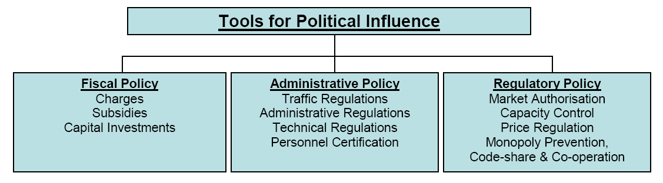
Positive Umweltwirkung: Tiefer fliegen! – Politische Umsetzung
MENSEN, H., 2003. Handbuch der Luftfahrt. Springer. Berlin.

Slide 40
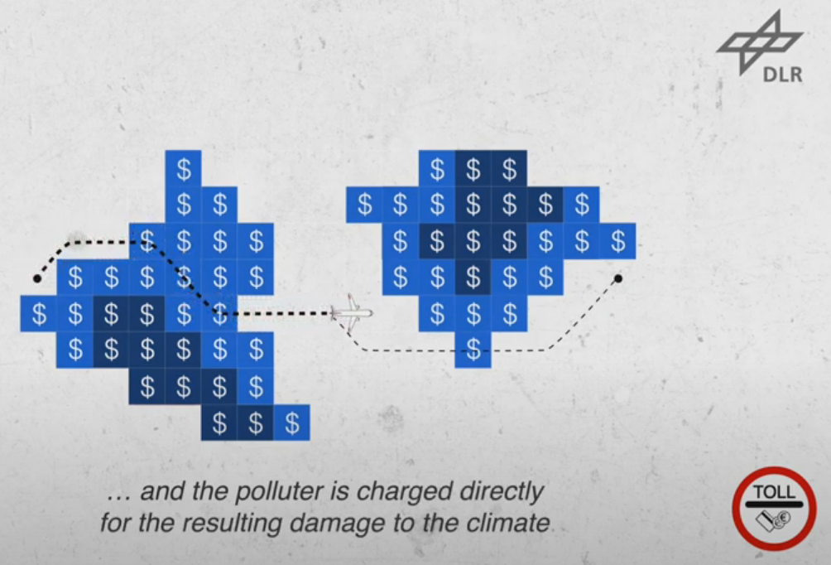
Flüge umleiten: Klimasperrgebiete und Klimamautgebiete
Die Konzepte der Klimasperrgebiete (regulativer Ansatz) bzw. der Klimamautgebiete (preisbasierter Ansatz) werden entwickelt. Es können durchschnittlich mehr als 90% des maximal durch klimaoptimales Fliegen möglichen Mitigationspotenzials erzielt werden. Der beim klimafreundlichen Fliegen bestehende Zielkonflikt zwischen Ökologie und Ökonomie wird aufgelöst. Ein klimafreundliches Verhalten wird wirtschaftlich attraktiv.
Climate Charged Airspaces, https://youtu.be/BZbOANbAG-A
NIKLAß, Malte, 2019. Ein systemanalytischer Ansatz zur Internalisierung der Klimawirkung der Luftfahrt. Dissertation. Available from: https://elib.dlr.de/126415

Slide 41
    Urban Aviation / Lufttaxis

Slide 42
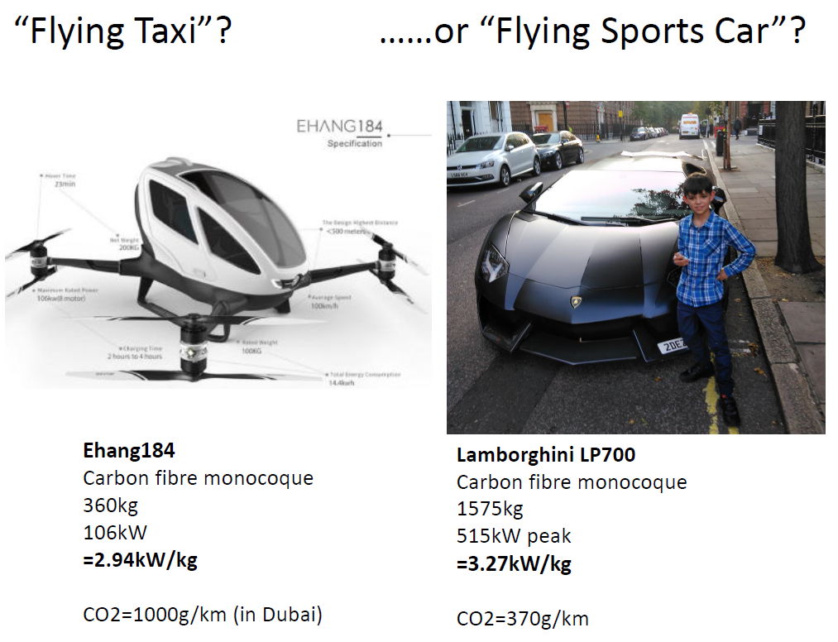
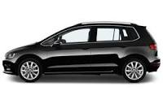
Flugtaxi ist keine Lösung für die Umwelt
nach Caldwell 2018
Aircraft (Ryanair):
CO2 = 69 g/km/person
1 kg fuel => 3.15 kg CO2
VW Golf TDI
4.2 l/100 km
1440 kg
118 kW
= 0.082 kW/kg
= 0.29 kW/kg = 0.33 kW/kg
CO2:
CO2 = 106 g/km

Slide 43


Lufttaxi: 200 $ für 24 km (10 €/km) – Taxi Hamburg: 1,80 €/km
Durch Einsatz von Batterien und Elektromotor wird es nicht preiswerter!

Slide 44
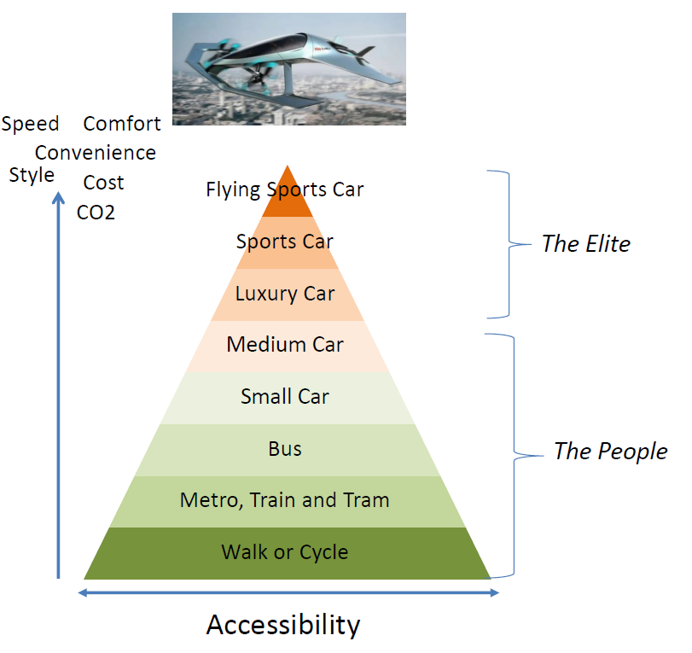
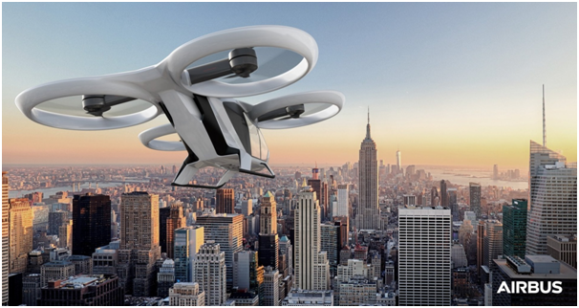
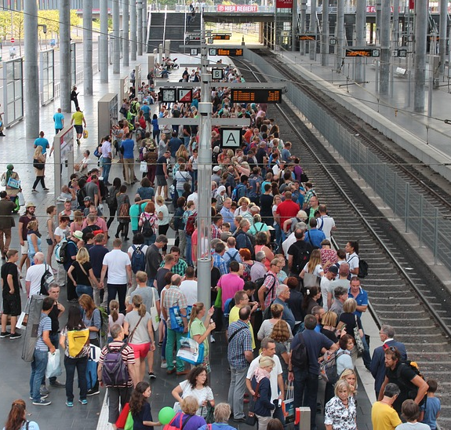
Flugtaxi für Eliten
City Airbus, 4 Passengiere, max: 15 min.
Keine technische Lösung!
Waiting for the City Airbus?
Max Pixel, CC0
Keine Lösung der Verkehrsprobleme!
Caldwell 2018

Slide 45
    Kurzstrecke

Slide 46
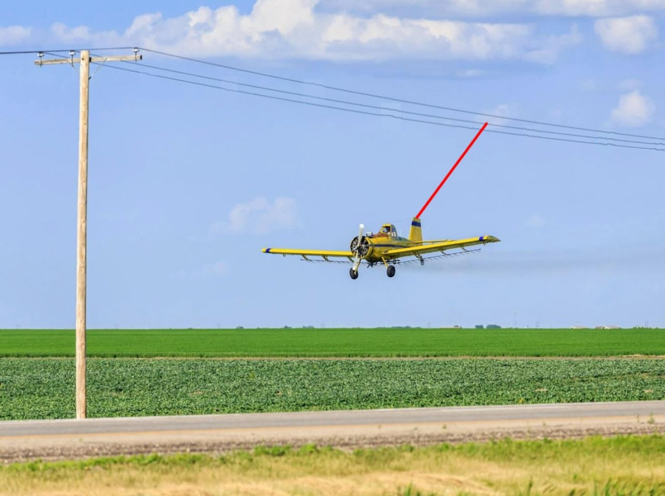
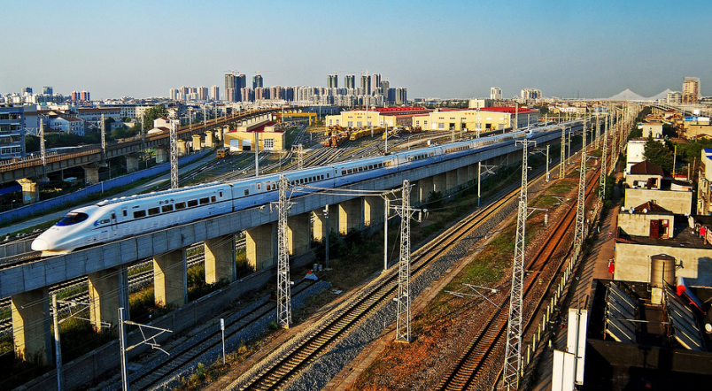

Auf der Kurzstrecke nehmen wir die Bahn!
Elektromobilität, die am Netz betrieben wird gibt es bereits erfolgreich auf der Schiene!
Bringe das Flugzeug auf die Schiene!
Das ersetzt den induzierten Widerstand
(induced Drag, D_{i} ) durch die viel geringere Rollreibung
Flugzeug: Induzierter Widerstand ist Widerstand durch Auftrieb = Gewicht.
Zug: Rollreibung ist ebenso durch das Gewicht verursacht.
Flugzeug: Für minimalen Widerstand: Induzierter Widerstand ist 50 % vom Gesamtwiderstand.
Für das gleiche Gewicht: Rollreibung vom Zug ist 5 % vom induzierten Widerstand des Flugzeugs!
Das bedeutet: Für das gleiche Gewicht: Widerstand des Flugzeugs wird reduziert um ≈ 47,5 %, auf der Schiene!

Slide 47
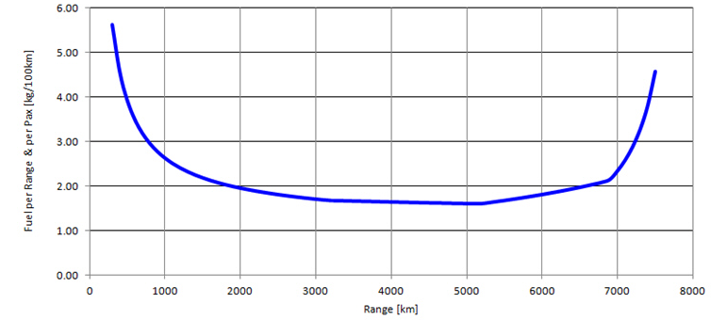
Hoher Kraftstoffverbrauch eines Flugzeugs auf Kurzstrecke
Beispiel:
Airbus A320neo
Der Kraftstoffverbrauch pro Sitzplatz steigt stark an, wenn sehr kurze oder für das Flugzeug sehr lange Strecken geflogen werden.
Kraftstoff wird verbraucht für Start und Landung sowie für den Höhengewinn beim Steigen, der beim Sinken nicht vollständig genutzt werden kann. Das führt auf kurzen Strecken zum Anstieg des Verbrauchs pro Kilometer.
Im Beispiel ist der Verbrauch bei 500 km doppelt so hoch wie der minimale Verbrauch des Flugzeugs.
Passagierflugzeuge sind also allein aufgrund der Flugphysik für die extreme Kurzstrecke nicht geeignet.

Slide 48
Vergleich der Verkehrssysteme auf Kurzstrecke: Flugzeug – PKW
Für einen Vergleich mit dem PKW könnte man für das Flugzeug von typischen 3 kg pro Sitzplatz und 100 km ausgehen (BDL 2013). Wir gehen hier aber von dem geringeren Verbrauch eines modernen Kurz- Mittelstreckenflugzeugs aus. Nach Bild 11a sind das 1,7 kg pro Sitzplatz und 100 km, wenn das Flugzeug in seinem optimalen Flugstreckenbereich betrieben wird. Mit der Dichte von Kerosin sind das etwa 2,1 Liter pro Sitzplatz und 100 km, aber 2,7 Liter pro Person und 100 km, wenn das Flugzeug nur zu 80 % belegt ist. Ein voll besetzter PKW verbraucht deutlich weniger pro Person als ein voll besetztes Flugzeug. Wenn man im PKW jedoch allein unterwegs ist, dann wäre das Flugzeug günstiger hinsichtlich des Energieverbrauchs. Beim Flugzeug müssen aber bei den Emissionen die Nicht-CO2-Effekte mit einem Faktor von 3 berücksichtigt werden. Für das Klima wäre dann der PKW besser, selbst wenn dieser nur von einer Person genutzt wird.

Slide 49
Vergleich der Verkehrssysteme auf Kurzstrecke: Flugzeug – Zug
Der Energieverbrauch eines Zuges ist auf Strecke gering. Energie für das Beschleunigen, die beim Bremsen nicht oder nur teilweise zurückgewonnen werden kann ist entscheidend. Wichtig wird daher der Abstand zwischen den Stationen und die Geschwindigkeit, die dazwischen erreicht werden soll. Im Tunnel steigt der Verbrauch stark an. Der Verbrauch der Bahn kann damit eigentlich nur für einen Zug zusammen mit der befahrenen Strecke angegeben werden. Trotz dieser prinzipiellen Schwierigkeiten soll hier ein mittlerer Verbrauch von 60 Wh pro Sitzplatz und km angenommen werden. Unberücksichtigt bleibt beim Vergleich, dass Reisende im Zug mehr Platz haben. Ein Vergleich mit dem Flugzeug wird erst möglich, wenn die für die elektrische Energie des Zuges aufgebrachte Primärenergie berechnet wird. Das ist die Energiemenge (z. B. an Diesel), die für die Erzeugung der elektrischen Energie im Kraftwerk erforderlich wird. Hier spielt der Strommix eine Rolle. Es ist demnach so: Für den Zug machen sich die Umwandlungsverluste im Kraftwerk negativ bemerkbar. Das Flugzeug kämpft mit diesen Umwandlungsverlusten im eigenen Triebwerk. Für das Flugzeug werden typische 3 kg pro Sitzplatz und 100 km angenommen. Der Primärenergieverbrauch des Flugzeugs ist auf Kurzstrecke dann 2,8-mal so hoch wie der vom Zug.
Als Nächstes werden die CO2 Emissionen verglichen. Wenn der Zug mit dem allgemeinen Strommix betrieben wird, so fährt dieser bereits heute mit einem geringeren fossilen Anteil und das Flugzeug hat somit 6,1-mal höhere CO2-Emissionen. Die äquivalenten CO2 in Reiseflughöhe sind beim Flugzeug das dreifache. In diesem Beispiel hat das Flugzeug damit die 18,3-fache Umweltwirkung. Wenn das Flugzeug dann den Vergleich noch auf extrem kurzen Strecken mit der Bahn antritt, dann ist der Verbrauch des Flugzeuges evtl. höher als 3 kg pro Sitzplatz und 100 km und der Vergleich würde für das Flugzeug noch ungünstiger ausfallen. Hilfreich wäre für das Flugzeug in diesem Fall, dass die normale Reiseflughöhe auf der Kurzstrecke nicht erreicht wird und sich der Faktor 3 zur Berechnung der äquivalenten CO2 etwas verringert (etwa auf 2). Dann käme man immer noch auf die 12,2-fache Umweltwirkung.

Slide 50
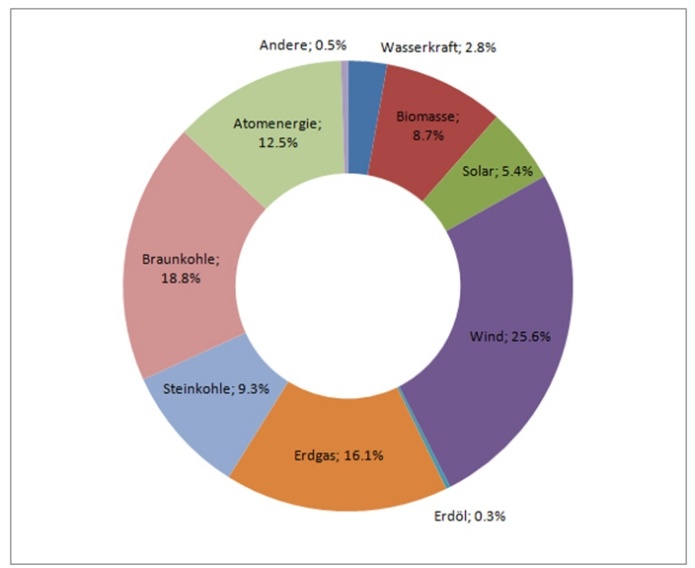
Zusammenfassung: Flugzeug – Zug
Das Flugzeug ist auf Kurzstrecke Strommix in Deutschland (I/2021)
nicht effizient. Wähle den Zug! 42,5 % erneuerbare Energien
Der Zug ist etwa 3-mal besser in der
Energieeffizienz (sicherlich auf der Kurzstrecke)
Der Zug nutzt bis zu 50% Ökostrom (Faktor 2)
Flugzeug Faktor 3*, wegen der zusätzlichen
Nicht-CO2-Effekte von:
  NOX und
  H2O (AIC)
3*2*3: Das Flugzeug verursacht 18-mal mehr Erderwärmung!
* auch möglich: Faktor 2 wegen geringer Flughöhe. Das würde auf 3*2*2 = 12 führen im Endergebnis.
Fraunhofer 2021

Slide 51
    Mittelstrecke

Slide 52
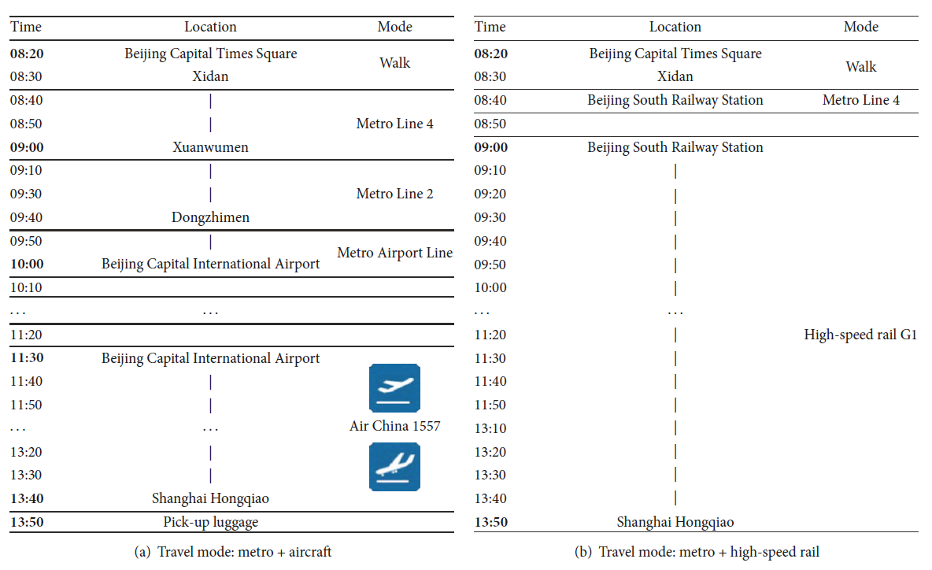
Auf der Mittelstrecke zwischen Megacities nehmen wir die Bahn!
Verbindung von benachbarten Megacities – Beijing & Shanghai – Vergleich Flugzeug und Zug
China High Speed Rail (CHR)
Beijing nach Shanghai:
1200 Passagiere pro Zug
1200 km Entfernung
350 km/h
≈ alle 20 min. (ein A380 alle 10 min.)
normalerweise ausgebucht
88000 Passagiere pro Tag (beide Richtungen)
Beispiel: Zug Nummer G1
Train
Aircraft
new: 13:28
Sun 2017
Vergleich Lufttransport gegenüber High-Speed Rail
für eine Fahrt von Beijing Capital Times Square nach Shanghai Hongqiao in China.
Trotz der großen Entfernung von mehr als 1200 km,
kommen Passagiere fast zu gleichen Zeit an. Wahrscheinlichkeit von Verspätungen ist im Zug geringer.

Slide 53
    Was kann ich tun?

Slide 54
Übersicht: Was können wir selbst konkret tun?
Das ist konkret möglich:
weniger fliegen (z. B. Ersatz des Fluges durch eine Videokonferenzen; Urlaub in der Nähe des Wohnortes),
in der Touristenklasse fliegen (wenig Kabinenfläche in Anspruch nehmen),
die Notwendigkeit insbesondere von Langstreckenflügen hinterfragen,
Direktflüge wählen statt Umwege und Zwischenstopps,
Flugzeuge meiden, die das letzte an Reichweite herausquetschen und dafür mit deutlich verminderter Anzahl an Sitzen unterwegs sind (Verbrauch pro Sitz ist hoch),
Kurzstreckenflüge meiden (Verbrauch pro km ist hoch),
Rail&Fly nutzen (Anreise zum internationalen Flughafen mit der Bahn),
neue effiziente Flugzeuge wählen (aber: die alten Flugzeuge fliegen irgendwo anders),
Low Cost Airlines wählen (hohe Effizienz durch enge Bestuhlung und hohe Auslastung),
unnötiges Gepäck vermeiden (ein leichteres Flugzeug verbraucht weniger, jedes Kilogramm zählt, es bringt aber prozentual nur wenig),
Angebote der Bahn auch bei längeren Strecken prüfen (Nachtzug?),
mit Airlines ins Gespräch kommen hinsichtlich der Vermeidung von Aviation-Induced Cloudiness (AIC) durch etwas tieferes und langsameres Fliegen (die Klimawirkung der Flüge jetzt reduzieren bevor das Klima kippt).

Slide 55
    Weniger Fliegen!
    Mit der Bahn fahren!
    Direktflug!

Slide 56
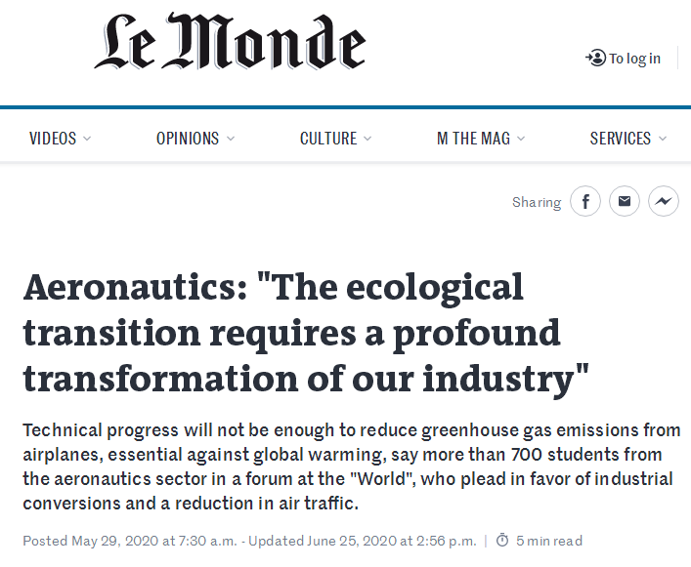
Google translation
of French webpage.
https://www.lemonde.fr/idees/article/2020/05/29/aeronautique-la-transition-ecologique-impose-une-profonde-transformation-de-notre-industrie_6041127_3232.html
Archived at: https://perma.cc/5L84-G4QN

Slide 57
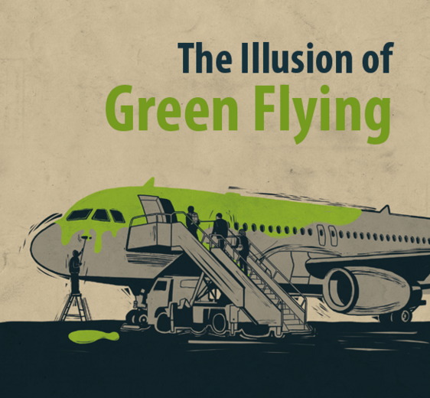
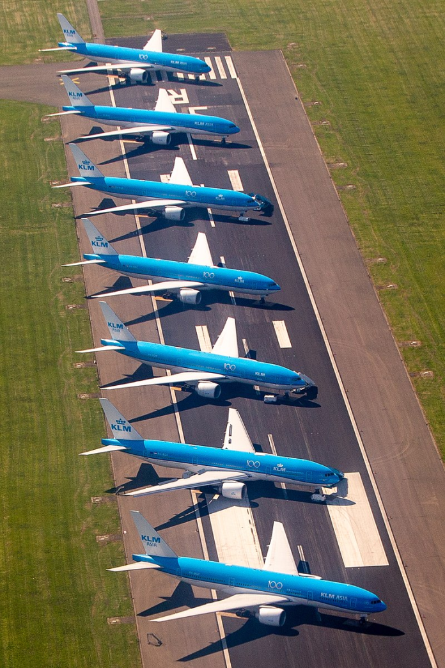

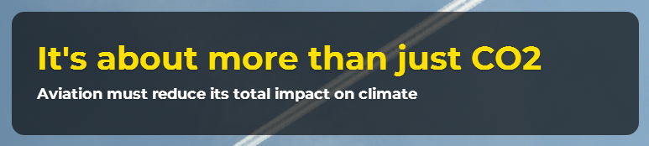
Größte Reduktion der Emissionen in der
Luftfahrtgeschichte durch die Corona–Pandemie
Traffic reduction is more efficient than technology
https://stay-grounded.org
Ikreis, CC BY-SA, https://bit.ly/2Jn11T0

Slide 58
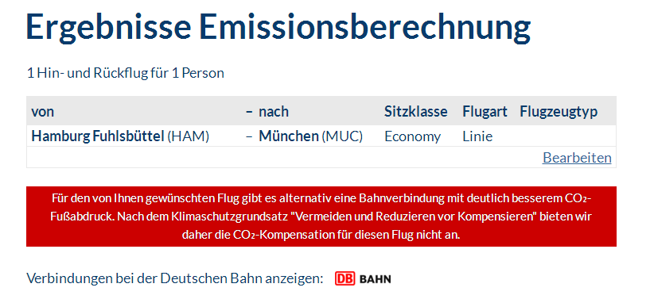
Mit der Bahn fahren!
Interessant ist das Ergebnis der Emissionsberechnung für einen Flug von Hamburg nach München
Der Kompensierer Atmosfair (www.atmosfair.de) bietet keine Kompensation an!
Stattdessen wird auf die Bahn verweisen.

Slide 59
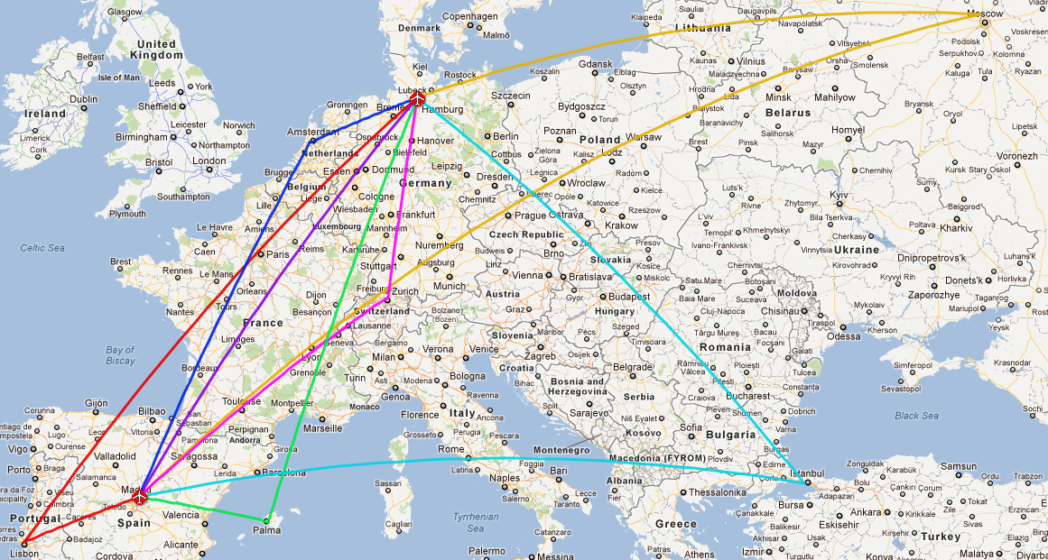
Viele Umsteigeverbindungen für einen Flug Hamburg – Madrid
Ohne, dass eine Berechnung erforderlich wird: Der Direktflug hat die geringste Umweltwirkung. Kurze Strecke und nur einfache lokale Luft- und Lärmbelastung.
MacDONALD, Allan, 2012. A General View on Fuel Efficiency in Commercial Aviation. Master Thesis. HAW Hamburg.

Slide 60
    Low Cost Airline!
    Touristenklasse!
    Effizientes Flugzeug!
    "Ecolabel for Aircraft"

Slide 61
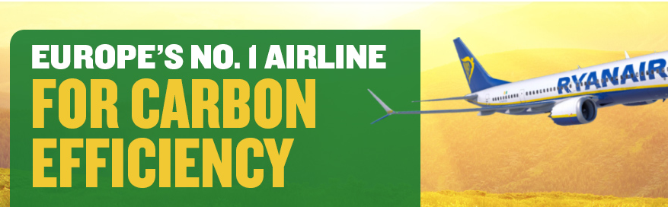
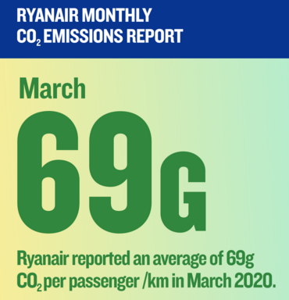

Billigflieger Pro & Contra – Wer hat Recht?
Advertising Standards Athority, UK
Ryanair Ltd sagt die Berechnungsmethode für die CO2-Emissionen: Gramm CO2 pro Passagier-Kilometer. 5 Treiber der Effizienz: Flugzeugmuster, Sitzdichte, Auslastung, Frachtanteil und Entfernung.
https://www.asa.org.uk/rulings/ryanair-ltd-cas-571089-p1w6b2.html (archived: https://perma.cc/8QJA-Y7S5)

Slide 62

Ökolabel für Flugzeuge
    Bewertung eines Flugzeugs
    und einer
    Flugesellschaft für einen Direktflug
    Vergleich
    aller Passagierflugzeuge
    untereinander (A bis G)
http://ecolabel.ProfScholz.de
Diese Parameter gehen u.a. in die Berechnung des "Ecolabel for Aircraft" ein: Parameter des Flugzeugs und des Triebwerks, Anzahl der Sitze, Sitzklasse. Die Auslastung der Flugzeuge einer Airline geht nicht in das Ecolabel ein.

Slide 63

Trip Emission Ökolabel
    Bewertung einer Umsteigeverbindung im Vergleich zu einem definierten Standardflug
http://ecolabel.ProfScholz.de

Slide 64
Air Travel Evaluator: Preis, Flugzeit und Umweltwirkung
Eine Bewertung basierend auf relativem Preis, relativer Zeit und relativer Umweltwirkung.
Erklärt am Beispiel eines Fluges von Hamburg (HAM) nach Madrid (MAD):
Die Großkreisentfernung, D (Great Circle Route, GCR) wird mit dem Great Circle Mapper (http://www.gcmap.com/dist) bestimmt. Die Flugzeit, t ist aus dem Buchungssystem bekannt, oder wird parallel mit einer typischen Geschwindigkeit (800 km/h) und einer typischen Umsteigezeit von 1 Std. berechnet. Die Kraftstoffmasse, m_{F} wird aus dem Ecolabel entnommen oder berechnet nach m_{F} = D . (MTOW – MZFW) / (R . Seats). Die Masse CO2: m_{CO2} = 3,15 . m_{F} oder die Umweltwirkung als äquivalenten CO2, m_{CO2,eq} mit dem Emissionsfaktor, EF = 3: m_{CO2,eq} = EF . m_{CO2} . Die relativen Größen sind dann:

Slide 65


Air Travel Evaluator: Preis, Flugzeit und Umweltwirkung
Die relativen Größen für die Flugangebote sind für Preis (X_{P}), Zeit (X_{t}), Kraftstoffmasse (X_{mf}):
Die Flugzeit wurde dabei aus der
Flugstrecke berechnet.
Angelehnt an "Condensation efficiency class", nach https://en.wikipedia.org/wiki/European_Union_energy_label

Slide 66

Air Travel Evaluator: Preis, Flugzeit und Umweltwirkung
Das vollständig anpassbare Flug-Bewertungs-Tool berechnet EINEN Endparameter: Der effektive Ticketpreis (P_{eff}). Eingegeben wird der Stundenlohn (L), Labor Rate oder Value of Time. Eingegeben wird weiterhin der CO2-Preis (C). Konkrets Beispiel: L = 20 EUR/h. C = 25 EUR/t CO2. (1 t = 1000 kg)
Beobachtungen:
Bei den gewählten Zahlenwerten für L und C dominiert der Ticketpreis das Endergebnis.
Der höchste Betrag (Aeroflot) zum Ausgleich der zusätzlichen äquivalenten CO2 beträgt hier (nur) 23 EUR.
Der höchste Betrag (Aeroflot) für eine zusätzliche Flugzeit von 5,3 Stunden beträgt hier 106 EUR.
Bei den gewählten (plausiblen) Zahlenwerten für L und C wird man aus wirtschaftlichen Gründen wohl eher die Umweltwirkung kompensieren als diese durch einen Direktflug vermeiden. Das ist nicht im Sinne der Umwelt.
MacDONALD, Allan, 2012. A General View on Fuel Efficiency in Commercial Aviation. Master Thesis. HAW Hamburg.

Slide 67

routeRANK: Flüge, Zugfahrten und Busverbindungen
(Weiterleitung zur Buchung)
Beste Werte aller Transportmöglichkeiten
(unbekannt) gewichteter bester Gesamtwert
https://routerank.com
Hier folgt im Tool die Auflistung aller Transportoptionen sortiert nach Preis, Dauer, CO2, ...
Es handelt sich um eine öffentliche Demo für ein kommerzielles Tool, welches individuell an die Bedürfnisse der Kunden angepasst wird.
Es sind keine Details oder wissenschaftlichen Hintergründe der Berechnung verfügbar (auch nicht auf Nachfrage).

Slide 68


Fly Green: Zugfahrten und Flüge – Buchung, CO2-kompensiert
_{(Weiterleitung zur Buchung)}
https://flygrn.com
interessanter Faktor, aber ???
CO2-Angabe, ohne Details
teilweise kostenlose
CO2-Kompensation

Slide 69

Eco Passenger: Zugfahrten im allg. Vergleich mit Auto und Flugzeug
(keine Buchung)
http://ecopassenger.hafas.de
Berechnungs-varianten wählen

Slide 70


FlySAS Emissions Calculator
nur SAS-Flugzeuge
https://www.flysas.com/en/sustainability/emission-calculator
Detaillierte Angaben
Keine integrierte Buchung oder Kompensation
RIDAO VELASCO, Alejandro, 2020. Environmental Information for Aviation Passengers. Bachelor Thesis. HAW Hamburg. Available from:
https://nbn-resolving.org/urn:nbn:de:gbv:18302-aero2020-08-05.014

Slide 71
    Weniger Gepäck?

Slide 72

Weniger Gepäck?
Die International Air Transport Association (IATA) hat dazu eine Kampagne mit der Seite
https://www.flyaware.com/your-journey (archived: bit.ly/3CR7JIE)
im Internet erstellt. Hinweis: "Pack lighter"
Richtig ist natürlich, das jedes Kilogramm hilft. Aber das Argument "just a kilo less, once multiplied across every passenger and every flight, can make a huge difference to CO2 emissions" ist banal. Natürlich wird jeder kleine Effekt größer, wenn man ihn multipliziert.
Diese Betrachtung hilft stattdessen weiter: Schon bei enger Bestuhlung kommen zwischen 300 kg und 1000 kg der Abflugmasse des Flugzeugs auf jeden Passagier. Statistisch sind das im Durchschnitt etwa 500 kg. Der Wert hängt von der Reichweite und der Technik des Flugzeugs ab. Mit einem Kilogramm weniger an Gepäck kann man daher grob 0,2 % (=1/500) der persönlich zu verantwortenden Emissionen einsparen. Es bringt also vergleichsweise wenig.

Slide 73
    Kompensieren?

Slide 74
Kompensieren?
Zu unterscheiden sind verschiedene Ansätze beim Kompensieren:
  Kompensieren international durch Airlines: CORSIA (ICAO) entfaltet noch keine Wirkung (s.u.).
  Kompensieren in der EU durch Airlines: EU-Emissionshandelssystems (EU ETS). Durch "Stop-the-Clock" und kostenlose Emissionszertifikate für den Luftverkehr bisher fast ohne Wirkung. 2017 machten die Kosten für EU-Zertifikate 0,3 % der Betriebskosten aus bei den Airlines (EASA 2019).
  Freiwilliges Kompensieren von Flügen durch Passagiere wird kaum genutzt. Beispiel: Weniger als 1 % der Passagiere (privat und geschäftlich) kompensieren bei Lufthansa (Hegmann 2021).
  Freiwilliges regelmäßiges Kompensieren der Flüge von Mitarbeitern durch Firmen und öffentliche Organisationen.
Die Luftverkehrswirtschaft kämpft gegen "Flugscham" (HAGAGY 2019).
Die International Air Transport Association (IATA) hat daher eine Kampagne mit der Seite
https://www.flyaware.com/your-journey (archived: bit.ly/3CR7JIE)
im Internet erstellt. Erster Hinweis an die Passagiere: "Kompensieren"!
Bedenklich an der IATA-Kampagne ist: Die Verantwortung für das Kompensieren (wenn es denn sein soll) wird auf die Passagiere geschoben. Die Airlines kompensieren nicht.
Scott Kirby, CEO von United Airlines beschreibt es so: "And what I hate about traditional carbon offset programmes is ... they are a fig leaf for a CEO to write a check, check a box, pretend that they've done the right thing for sustainability when they haven't made one wit of difference in the real world." (CAPA 2021)

Slide 75

ICAO: CORSIA: "Die Basis für klimaneutrales Wachstum ab 2020"
CORSIA: Carbon Offsetting and Reduction Scheme for International Aviation
Kompensieren durch die Airline
Mehrere Phasen
2019-2020: Monitoring zur Bestimmung der Emissionsbaseline
Nach Corona-Pandemie: Neue Entscheidung: Emissionsbaseline ist 2019
2021-2023: Pilotphase (freiwillige Beteiligung der Länder)
2024-2026: Phase 1 (freiwillige Beteiligung der Länder)
2027-2035: Phase 2 (verpflichtende Teilnahme für alle Länder und deren Luftfahrzeugbetreiber mit mehr als 0,5 % des globalen Luftverkehrs im Jahr 2018, um sicherzustellen, dass 90 % des globalen Luftverkehrs abgedeckt werden).
Allein der Start der Pilotphase dauerte 5 Jahre und ließ CORSIA erst 2021 starten.
Die Aussage „Basis für CO2-neutrales Wachstum ab 2020“ bedeutet vor dem Hintergrund der Regularien: CO2-neutrales Wachstum wird möglicherweise niemals erreicht werden (es ist nur die Basis) und es kommt später als 2020 („ab“).
Emissionsbaseline 2019: Kompensation erst bei Überschreiten der Vor-Corona-Zahlen!

Slide 76
ICAO: CORSIA: "die Basis für klimaneutrales Wachstum ab 2020"
Kritik
CORSIA-Implementierungsprozess zu langsam und lässt "business as usual" zu.
Offsetting lenkt Fokus auf den Handel mit Emissionen statt Reduzierung.
CORSIA führt nicht zu "CO2-neutralem Wachstum", denn es gilt nur 8 Jahre (2027-2035).
"CO2-neutrales Wachstum" ist zu wenig. Heute gefordert: "Klimaneutralität".
CORSIA hat keine Obergrenze für die flugverkehrsbedingten Emissionen angegeben, die von einer Fluggesellschaft oder einem Land eingehalten werden müssen.
CORSIA führt wahrscheinlich zu massiver Nachfrage nach Biokraftstoffen, die höchstwahrscheinlich unter Verwendung von Palmöl hergestellt werden, aber Palmöl ...
ist eine der Hauptursachen für Entwaldung,
führt zu Menschenrechtsverletzungen,
führt zu mehr Emissionen als die fossilen Brennstoffe, die sie ersetzen!!!
Forest carbon offsets werden wahrscheinlich überwiegen. Forest carbon offsets werden jedoch als unwirksam abgelehnt (siehe nächste Seite).

Slide 77

ICAO: CORSIA: "die Basis für klimaneutrales Wachstum ab 2020"
CO2-Kompensationen durch Wälder erfüllt die Mehrheit der CORSIA-Kriterien durchweg nicht.
Nicht nachhaltig: Das gebundene CO2 darf ab dem Jahr 2037 wieder frei setzen werden.
Waldklima-Kompensationsprojekte werden von großen internationalen Fluggesellschaften genutzt werden, obwohl sie fast alle CORSIA-Kriterien nicht erfüllten.
Wenn es der ICAO überhaupt ernst damit ist, sicherzustellen, dass ihre eigenen Kriterien erfüllt werden, muss die ICAO die Forest Carbon Offsets aus dem CORSIA-Mechanismus ausschließen.
Archived at: https://perma.cc/84ML-FXJD

Slide 78



Freiwilliges Kompensieren von Flügen durch Passagiere
Verschiedene Kompensierer bieten ihren Service im Internet an:
Atmosfair: https://atmosfair.de
https://www.atmosfair.de/de/kompensieren/flug/ (detailliert)
Green Tripper: https://GreenTripper.org
Myclimate: https://www.myclimate.org
Klima-Kollekte: https://klima-kollekte.de
Prima Klima: https://www.primaklima.org
    https://primaklima.co2-rechner.de/de_DE/mobility-flight-calculator (detailliert)
    Vergleich der Anbieter durch Stiftung Warentest (https://perma.cc/C3XP-V3XS):
      Atmosfair: sehr gut (0,6)
      Klima-Kollekte: sehr gut (1,1)
      Primaklima: sehr gut (1,5)
      Myclimate: gut (2,2)
      Green Tripper: nicht im Test
UMWELTBUNDEAMT: Freiwillige CO2-Kompensation durch Klimaschutzprojekte. Ratgeber. Available from:
https://www.umweltbundesamt.de/publikationen/freiwillige-co2-kompensation-durch

Slide 79

Beispiel: Atmosfair
Kompensieren durch Passagier
oder seine Organisation
https://www.atmosfair.de
Berechnet äquivalente CO2 mit einfachen Faktoren abhängig von Flugstrecke* aus der CO2-Masse.
Berücksichtigt:
Sitzklasse, Flugart, Flugzeugtyp
Flugart: "Charter" oder "Line"
Fraglich, ob der bezahlte Betrag und die Klimaschutzprojekte den Schaden wirklich ausgleichen können.
* Der atmosfair Emissionsrechner multipliziert alle CO2-Emissionen, die in Höhen von über 9 Kilometern erfolgen, mit einem Faktor von 3, um die Klimawirkung des Fluges in CO2 wiederzugeben. CO2-Emissionen, die in Flughöhen unter 9 Kilometern emittiert werden, erhalten dagegen keinen solchen Aufschlagsfaktor, sondern gehen unmittelbar in die Klimabilanz des Fluges ein.
https://www.atmosfair.de/wp-content/uploads/flug-emissionsrechner-dokumentation-berechnungsmethode-1.pdf

Slide 80
    Zusammenfassung /
    Ausblick

Slide 81

Zusammenfassung / Ausblick
Vermeiden
vor Effizienzsteigerung
vor Kompensieren
Unser "Ecolabel for Aircraft" bewertet das Flugzeug mit Triebwerk und Sitzlayout. Die Auswahl einer Airline für einen Direktflug kann mit dem Ecolable erfolgen. Der beste Direktflug ist der, mit dem besten Flugzeug.
Umsteigeflüge werden mit unserem "Trip Emission Ecolabel" bewertet.
Der "Air Travel Evaluator" gewichtet Preis, Reisezeit, Umweltwirkung und sortiert die Ergebnisse.
Alternativ: Zu https://atmosfair.de gehen und die äquivalenten CO2 für den (Umsteige-)Flug ausrechnen lassen.
Es gibt verschiedene Buchungssysteme, die CO2 ausweisen. Alle könnten verbessert werden.
Wunsch: Eine Datenbank, welche die Umweltwirkung für eine multimodale Reise von Haus zu Haus ausgibt und ein Buchungssystem sowie eine CO2-Kompensation angebunden hat. Dies zusammen mit einer Auflistung der Reiseoptionen sortiert wahlweise nach einem gewichteten Endwert (Gewichtung individuell einstellbar) und zusätzlich nach diesen Kriterien:
  Kosten (mit und ohne Kompensation)
  Zeit (sowohl Gesamtzeit als auch verlorene Zeit)
  Umweltwirkung (wissenschaftl. fundiert, detaillierte Auflistung, evtl. einstellbare Parameter – mit oder ohne AIC, ...)

Slide 82

Wenn wir die Welt retten wollen, ... dann müssen wir in unserem Kopf anfangen: Video "The Bill"
Das kurze Video (4:21) lässt uns darüber nachdenken,
wie wir leben und was (wie viel Fliegen) wir wirklich brauchen.
https://youtu.be/EmirohM3hac (Deutsch)
https://youtu.be/rWfb0VMCQHE (englische Untertitel)

Slide 83

Kontakt
"Mittagsgespräch" im BMZ
info@ProfScholz.de
http://www.ProfScholz.de
http://AERO.ProfScholz.de
So kann das Dokument zitiert werden:
SCHOLZ, Dieter, 2022. Klimaoptimierte Dienstreise mit dem Flugzeug. Wie geht das?. "Mittagsgespräch" im BMZ, Online, 17.03.2022. Verfügbar unter: https://doi.org/10.5281/zenodo.6376178
© Copyright by Author, CC BY-NC-SA, https://creativecommons.org/licenses/by-nc-sa/4.0

Slide 84
"Mittagsgespräch" im BMZ
Bibliographie / Literaturhinweise
Life Cycle Analysis (LCA): Dissertation, Paper
JOHANNING, Andreas, 2017. Methodik zur Ökobilanzierung im Flugzeugvorentwurf. München: Verlag Dr. Hut. Dissertation. ISBN 978-3-8439-3179-3. Available from: http://Airport2030.ProfScholz.de
JOHANNING, Andreas, 2016: Life Cycle Assessment in Conceptual Aircraft Design – Excel Tool LCA-AD. Available from: http://doi.org/10.13140/RG.2.1.1531.0485
JOHANNING, Andreas, SCHOLZ, Dieter, 2015. Comparison of the Potential Environmental Impact Improvements of Future Aircraft Concepts Using Life Cycle Assessment. In: CEAS: 5th CEAS Air&Space Conference: Proceedings (CEAS2015, Delft, 07.-11.09.2015). DocumentID: 80. Download: http://Airport2030.ProfScholz.de
JOHANNING, Andreas, SCHOLZ, Dieter, 2014. Adapting Life Cycle Impact Assessment Methods for Application in Aircraft Design.
German Aerospace Congress 2014 (DLRK 2014), Augsburg, 16.-18.09.2014. Available from: https://nbn-resolving.org/urn:nbn:de:101:1-201507202456. Download: http://Airport2030.ProfScholz.de
JOHANNING, Andreas; SCHOLZ, Dieter, 2014. Conceptual Aircraft Design Based on Lifecycle Assessment. In: ICAS 2014 - 29th Congress of the International Council of the Aeronautical Sciences (St. Petersburg, 07.-12.09.2014). Paper: ICAS2014-9.10.1. Available from: http://Airport2030.ProfScholz.de
JOHANNING, Andreas, SCHOLZ, Dieter, 2013. A First Step Towards the Integration of Life Cycle Assessment into Conceptual Aircraft Design. German Aerospace Congress 2013 (DLRK 2013), Stuttgart, 10.-12.09.2013.
Available from: https://nbn-resolving.org/urn:nbn:de:101:1-201407183813. Download: http://Airport2030.ProfScholz.de

Slide 85
Ecolabel for Aircraft (http://ecolabel.ProfScholz.de)
HURTECANT, Daan, 2021. Launch of an Ecolabel for Passenger Aircraft. Master Thesis. Hamburg University of Applied Sciences, Aircraft Design and Systems Group (AERO). Available from: https://nbn-resolving.org/urn:nbn:de:gbv:18302-aero2021-05-26.013
Short video introduction to the "Ecolabel for Aircraft": https://youtu.be/XSwfkl9dduA
One-page explanation of the "Ecolabel for Aircraft" : https://purl.org/ecolabel/info (PDF)
SCHOLZ, Dieter, 2020. Ecolabel for Aircraft – Definition and Application (Hamburg Aerospace Lecture Series, Hamburg/Online, 04.06.2020). Presentation. Available from: https://doi.org/10.5281/zenodo.4462458

Slide 86
Environmental Impact
SCHWARTZ, Emily, KROO, Ilan M., 2009. Aircraft Design: Trading Cost and Climate Impact. 47th AIAA Aerospace Sciences Meeting including The New Horizons Forum and Aerospace Exposition, 05.01.-08.01.2009, Orlando, Florida, AIAA 2009, No.1261. Available from: https://doi.org/10.2514/6.2009-1261
SCHWARTZ DALLARA, Emily, 2011. Aircraft Design for Reduced Climate Impact. Dissertation. Stanford University. Available from: http://purl.stanford.edu/yf499mg3300 – Forcing Factor s(h) based on: KÖHLER 2008 and RÄDEL 2008.
KÖHLER, Marcus O., RÄDEL, Gaby, DESSENS, Olivier, SHINE, Keith P., ROGERS, Helen L., WILD, Oliver, PYLE, John A., 2008. Impact of Perturbations to Nitrogen Oxide Emissions From Global Aviation. In: Journal of Geophysical Research, 113. Available from: https://doi.org/10.1029/2007JD009140
RÄDEL, Gaby, SHINE, Keith P., 2008. Radiative Forcing by Persistent Contrails and Its Dependence on Cruise Altitudes. In: Journal of Geophysical Research, 113. Available from: https://doi.org/10.1029/2007JD009117
---
SCHOLZ, Dieter, 2021. Aircraft Fuel Consumption – Estimation and Visualization. Data Sheet with Airbus A350.
Verfügbar unter: https://doi.org/10.7910/DVN/2HMEHB
CAERS, Brecht, SCHOLZ, Dieter, 2020. Conditions for Passenger Aircraft Minimum Fuel Consumption, Direct Operating Costs and Environmental Impact. German Aerospace Congress 2020 (DLRK 2020), Online, 01.-03.09.2020.
Available from: https://doi.org/10.5281/zenodo.4068135
RIDAO VELASCO, Alejandro, 2020. Environmental Information for Aviation Passengers. Bachelor Thesis. HAW Hamburg. Available from:
https://nbn-resolving.org/urn:nbn:de:gbv:18302-aero2020-08-05.014
SCHOLZ, Dieter, 2020. Calculation of the Emission Characteristics of Aircraft Kerosene and Hydrogen Propulsion. Excel table. Available from: https://doi.org/10.7910/DVN/DLJUUK
BURZLAFF, Marcus, 2017. Aircraft Fuel Consumption – Estimation and Visualization. Project. Hamburg University of Applied Sciences, Aircraft Design and Systems Group (AERO). Available from: https://nbn-resolving.org/urn:nbn:de:gbv:18302-aero2017-12-13.019
MacDONALD, Allan, 2012. A General View on Fuel Efficiency in Commercial Aviation. Master Thesis. HAW Hamburg.

Slide 87
Green / Healthy Aviation and Aviation Ethics
SCHOLZ, Dieter, 2022. Routes of Aircraft Cabin Air Contamination from Engine Oil, Hydraulic and Deicing Fluid. In: INCAS Bulletin, 14(1), pp.153-170. Available from: https://doi.org/10.13111/2066-8201.2022.14.1.13
SCHOLZ, Dieter, 2020. Airbus' Cabin Air Explanations during the Corona Pandemic – Presented, Analyzed, and Criticized. Available from: https://purl.org/corona/M2020-06-19 (PDF)
SCHOLZ, Dieter, 2020. Sommer 2020, COVID-19, Fliegen: ja oder nein? Vorsicht: Gesundheitsrisiko und unklare Rechtslage! Prressemitteilung. Available from: http://purl.org/corona/PR2020-06-05
---
SCHOLZ, Dieter, 2021. Zero Emission – The New Credo in Civil Aviation. German Aerospace Congress 2021, Online, 30.08. – 02.09.2021. Available from: https://doi.org/10.5281/zenodo.5919013
SCHOLZ, Dieter, 2020. Review of CO2 Reduction Promises and Visions for 2020 in Aviation. German Aerospace Congress 2020 (DLRK 2020), Online, 01.-03.09.2020. Available from: https://doi.org/10.5281/zenodo.4066959
SCHOLZ, Dieter, 2020. Aviation Ethics – Growth, Gain, Greed, and Guilt. German Aerospace Congress 2020
(DLRK 2020), Online, 01.-03.09.2020. Available from: https://doi.org/10.5281/zenodo.4068009
SCHOLZ, Dieter, 2012. Eco-Efficiency in Aviation – Flying Off Course? German Aerospace Congress 2012 (DLRK2012), Berlin, Germany, 10.-12.09.2012. Available from: https://doi.org/10.5281/zenodo.4067014

Slide 88
Weitere References aus dem Text
CALDWELL, Niall, 2018. Digital Displacement: Hydraulic Power for the Digital Age. In: UKIP Media & Events: Conference Proceedings : Electric & Hybrid Aerospace Symposium 2018 (Cologne, 08-09 November 2018).
CANNON, Frank, 2016: Aircraft Cabin Air Contamination and Aerotoxic Syndrome – A review of the Evidence. In: Collegium Basilea: Nanotechnology Perceptions, Vol. 12 (2016), pp. 73-99. Available from: http://doi.org/10.4024/N08CA16A.ntp.12.02. Available from: http://skybrary.aero/bookshelf/books/3594.pdf
CAPA, 2021. United’s Kirby: Carbon Offsets "A Fig Leaf for a CEO to Write a Check". 2021-03-21. Available from: https://bit.ly/3ehrDle. Archived at: https://perma.cc/WX7A-PMKE
EASA, 2019: European Aviation Environmental Report – The EU Emissions Trading System. Archived at: https://perma.cc/P5BK-DXBS
FRAUNHOFER ISE, 2021. Energy-Charts: Öffentliche Nettostromerzeugung in Deutschland. Available from:
https://energy-charts.info/charts/energy_pie/chart.htm
HAGAGY, Ahmed, 2019. Aviation Industry to Counter Flight Shaming Movement: IATA Chief. Reuters. 2019-11-05. Available from: https://reut.rs/2ULFhWK. Archived at: https://perma.cc/F2HY-4XN2?type=image
HEGMANN, Gerhard, 2021-08-08: Passagiere der Lufthansa zeigen an CO2-Kompensation kein Interesse. In: WELT. Available from: https://perma.cc/ZKJ7-Z6YA
SUN, X.; ZHANG, Y.; WANDELT, S., 2017. Air Transport versus High-Speed Rail – An Overview and Research Agenda. In: Journal of Advanced Transportation, Vol. 2017, Article ID 8426926. Available from: https://doi.org/10.1155/2017/8426926
Links zu Organisationen und Initiativen
https://influencemap.org (Data-Driven Analysis) https://gcaqe.org (Cabin Air)
https://transportandenergy.com https://theicct.org (Clean Transportation)
https://safe-landing.org https://stay-grounded.org
https://flightfree.co.uk https://www.climateperks.com (paid ‘journey days’ to staff)
https://www.wearepossible.org/actions-blog/the-frequent-flight-levy-the-way-to-make-fewer-flights-fair-for-everyone

